Slide 1
Introdução ao Desenvolvimento de Projetos
ENGENHARIA DE CONTROLE E AUTOMAÇÃO: MERCADO
Prof. Dr. Cesar da Costa
E-mail: ccosta@ifsp.edu.br
Site: www.professorcesarcosta.com.br

Slide 2
MERCADO de Trabalho
Onde o engenheiro de automação pode trabalhar?
Eles podem trabalhar em fábricas de diversos segmentos, como automobilístico, alimentos e bebidas, farmacêutico, químico, entre outros, projetando e implementando sistemas automatizados para otimizar a produção e controlar processos industriais.

Slide 3
MERCADO de Trabalho
Onde o engenheiro de automação pode trabalhar?
O Mercado divide-se em basicamente três áreas:
Usuário Final;
Fabricante de equipamentos de automação;
Integrador de sistema.

Slide 4
MERCADO de Trabalho
Onde o engenheiro de automação pode trabalhar?
Usuário Final
Processo discreto
Processo batelada
Processo contínuo.

Slide 5
MERCADO de Trabalho
Onde o engenheiro de automação pode trabalhar?
Processo discreto
Cada peça a ser produzida é processada individualmente em cada etapa. Costumam ser utilizados robôs e máquinas de ação repetitiva. Exemplos: indústria eletro-eletrônica, fábricas de navios e aviões, montadoras de automóveis, fábricas de autopeças, etc.

Slide 6
MERCADO de Trabalho
Onde o engenheiro de automação pode trabalhar?
Processo discreto
Indústria automobilística
Atualmente, o Brasil possui 20 empresas competindo em um lucrativo mercado, com 65 fábricas em 11 estados, que somam a capacidade instalada de 4,5 milhões de veículos por ano e cerca de 5.500 concessionárias. O Brasil exporta cerca de 22% de sua produção e a indústria emprega 126 mil pessoas

Slide 7
MERCADO de Trabalho
Principais montadoras de carros do Brasil
Fiat - 34.326
Volkswagen - 23.906
GM - 16.535
Toyota - 13.396
Hyundai - 11.961
Renault - 10.050
Jeep - 8.760
Nissan - 5.867
Honda - 5.443
BYD - 4.428

Slide 8
MERCADO de Trabalho
Onde o engenheiro de automação pode trabalhar?
Processo discreto
Indústria de autopeças
O cenário é promissor. Nos próximos anos, o mercado brasileiro deve quase dobrar de tamanho em termos reais, escalando dos atuais US$ 13 bilhões para US$ 25 bilhões em 2040.

Slide 9
MERCADO de Trabalho
Principais Indústria de autopeças do Brasil
BOSCH
COFAP
SKF
Valeo
Philips
TECFIL
Continental
Metal Leve
Etc.

Slide 10
MERCADO de Trabalho
Onde o engenheiro de automação pode trabalhar?
Processo Batelada
Indústrias de processo batelada são aquelas que produzem produtos em lotes (batches), onde cada lote é único e segue uma receita específica. Para exemplificar, podemos citar indústrias de alimentos e bebidas, cosméticos e farmacêuticos, produtos de higiene e limpeza e indústrias químicas.

Slide 11
MERCADO de Trabalho
Onde o engenheiro de automação pode trabalhar?
Processo Batelada
Indústria alimentícia
A indústria alimentícia brasileira, atualmente, ocupa o primeiro lugar em produção, exportação e geração de empregos. Cerca de 58% de tudo que é produzido pela agricultura é processado pela indústria de alimentos.

Slide 12
MERCADO de Trabalho
Principais Indústria de alimentos/bebidas
1) JBS. Setor: Alimentos e Bebidas.
2) RAÍZEN ENERGIA. Setor: Agroenergia.
3) COSAN. Setor: Agroenergia.
4) MARFRIG GLOBAL FOODS. Setor: Alimentos e Bebidas.
5) CARGILL. Setor: Alimentos e Bebidas.
6) AMBEV. Setor: Alimentos e Bebidas.
7) BUNGE. Setor: Alimentos e Bebidas.
8) COPERSUCAR. Setor: Agroenergia.
9) NESTLE. Setor: Alimentos.
10) VIGOR. Setor: Alimentos.

Slide 13
MERCADO de Trabalho
Principais Indústria de cosméticos
Natura Comésticos
Grupo Boticário
L'Oréal Brasil
Reckitt Benckiser Industrial
Procter & Gamble

Slide 14
MERCADO de Trabalho
Principais Indústria farmacêutica
Neo Química
Cimed
EMS
Eurofarma
Aché
União Química
Merck
Medley

Slide 15
MERCADO de Trabalho
Onde o engenheiro de automação pode trabalhar?
Processo contínuo
Processos contínuos muitas vezes estão associados a tecnologias relativamente inflexíveis, de capital intensivo com fluxo altamente previsível. Exemplos de processos contínuos são as refinarias petroquímicas, centrais elétricas, siderúrgicas e algumas fábricas de papéis.

Slide 16
MERCADO de Trabalho
Principais Indústria de processo contínuo
BASF.
Petrobras.
Vale do Rio Doce.
Braskem.
Petrobras Energia.
Dow.
Suzano.
Usiminas.

Slide 17
MERCADO de Trabalho
Onde o engenheiro de automação pode trabalhar?
Fabricante de equipamentos
Controle de processo
Motion Control (controle de movimento)
Robótica.

Slide 18
MERCADO de Trabalho
Onde o engenheiro de automação pode trabalhar?
Fabricante de equipamentos
Controle de processo
CLP – Controlador Lógico Programável
Sensores
Atuadores
Sistemas Supervisórios

Slide 19
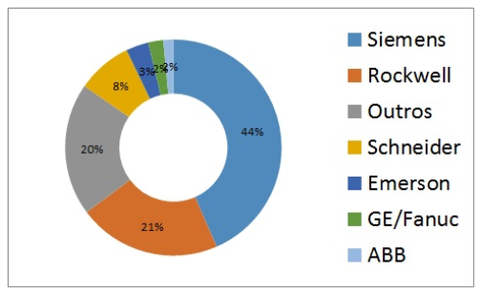
MERCADO de Trabalho
Principais fornecedores de CLP

Slide 20
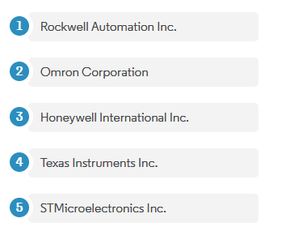
MERCADO de Trabalho
Principais fornecedores de Sensores

Slide 21
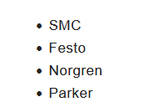
MERCADO de Trabalho
Principais fornecedores de atuadores (pneumáticos)

Slide 22
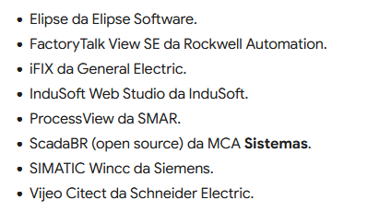
MERCADO de Trabalho
Principais Sistemas Supervisórios

Slide 23
MERCADO de Trabalho
Onde o engenheiro de automação pode trabalhar?
Fabricante de equipamentos
Motion Control (controle de movimento)
Altus
WEG
Yokogawa
Emerson
Siemens
ABB

Slide 24
MERCADO de Trabalho
Onde o engenheiro de automação pode trabalhar?
Fabricante de equipamentos
Robótica
ABB
KUKA
GE Fanuc

Slide 25
MERCADO de Trabalho
Onde o engenheiro de automação pode trabalhar?
Integrador de Sistema de automação
Desenvolvedor de software de automação
SPI – Integração de Sistemas.
IASTECH Automação Industrial.

Slide 26
Referência
Conclusões
http://professorcesarcosta.com.br/disciplinas/n2en2indep
http://professorcesarcosta.com.br/upload/imagens_upload/Apostila%20de%20Automacao%201.pdf

